Slide 1
Seminar iz mehatronike
Komunikacijski vmesnik z galvansko ločitvijo z optičnimi vlakni

Slide 2
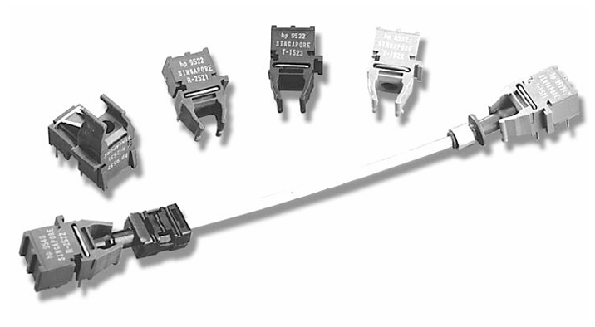
Optični kabel

Slide 3
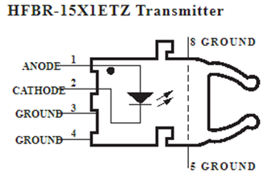
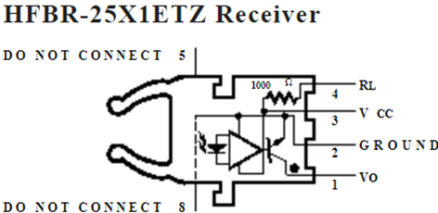

Slide 4
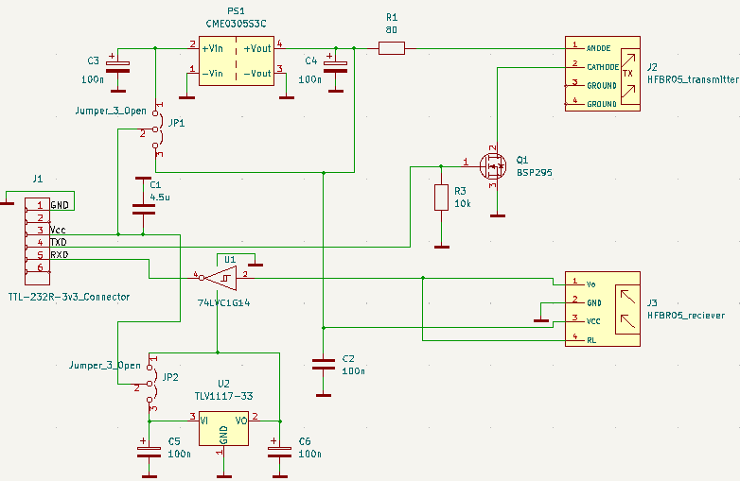
Vezje

Slide 5
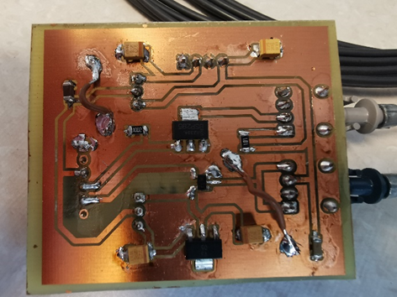

Slide 6
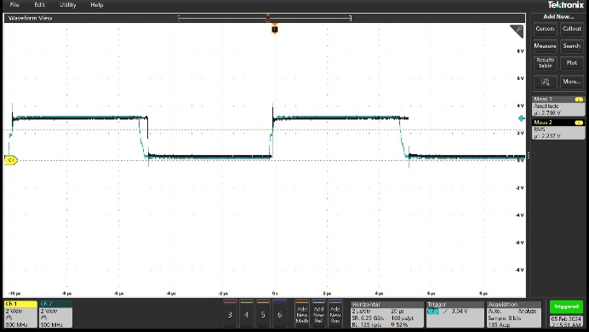
Testiranje - FG
Tx – modra
Rx – črna
f = 100 kHz

Slide 7
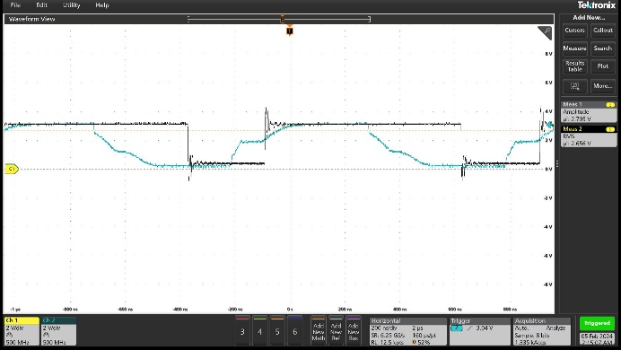
Testiranje - FG
Tx – modra
Rx – črna
f=1 MHz

Slide 8
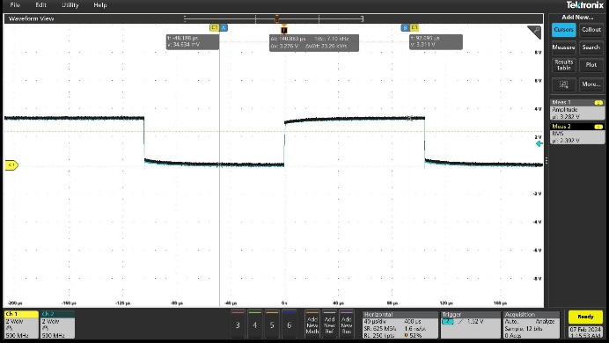
Testiranje - računalnik
Tx – modra
Rx – črna
Baud rate = 9600

Slide 9
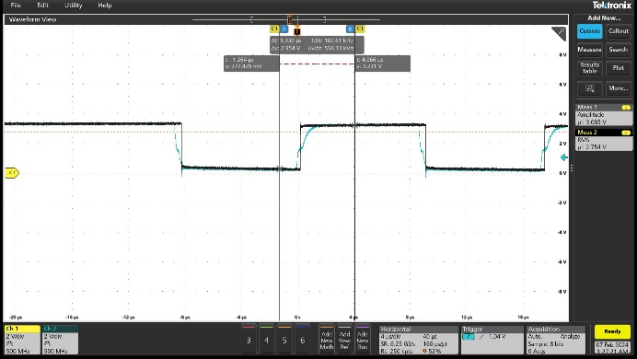
Testiranje - računalnik
Tx – modra
Rx – črna
Baud rate = 115200

Slide 10
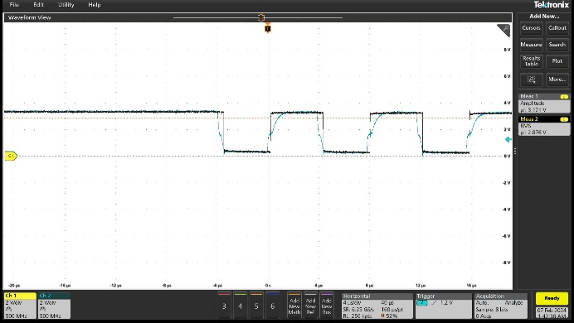
Testiranje - računalnik
Tx – modra
Rx – črna
Baud rate = 256000

